Slide 1
抽樣設計-
機率抽樣與非機率抽樣
授課教師：葉劭緯

Slide 2
機率抽樣
優點
  樣本較具有代表性
  可計算估計之精確度
  可隨不同之抽樣設計採取不同之抽樣方法
  隨不同之抽樣方法採取相互配合之估計方法
種類
  簡單隨機抽樣、系統抽樣、分層抽樣、集群抽樣、兩階段抽樣

Slide 3
簡單隨機抽樣
簡單隨機抽樣是指母體中的每一個元素其被選到的機率都是相同的隨機抽樣方法。
簡單隨機抽樣的優點是：
  方法簡單直接，當母體名單完整時，可直接從中隨機抽取樣本，由於抽取機率相同，計算抽樣誤差及對母體參數加以推斷比較方便。
抽籤法、亂數表法、電腦隨機數字

Slide 4
簡單隨機抽樣
儘管簡單隨機抽樣在理論上是最符合隨機原則的，但在實際應用中則有一定的侷限性。
  採用簡單隨機抽樣，一般須對母體各單位加以編號，而實際所需調查母體往往十分龐大，單位非常多，逐一編號相當困難。
  某些事物無法適用簡單隨機抽樣，例如，對連續不斷生產的大量產品進行質量檢驗，就不能對全部產品進行編號抽樣。

Slide 5
系統抽樣
將母體中的所有元素進行排序，然後再以等間格或等距離的方式抽取樣本
優點
  實施方便
缺點
  採取出放回的抽樣方式不適用
  母體元素若具有週期性時，會造成嚴重的誤差

Slide 6
系統抽樣
母體元素具有週期性
  如對某商場每周的商品銷售量情況進行抽樣調查，若抽取的第一個樣本是周末，抽樣間隔為7天，那麼抽取的樣本單位都是周末，而周末往往商品銷售量較大，這樣就會發生系統性偏差(即各樣本值偏向一邊)，從而影響系統抽樣的代表性。

Slide 7
系統抽樣
例如，從500名大學生中抽選50名大學生進行調查，可以利用學校現有名冊按順序編號排序，從第001號編至500號。
抽選距離=N/n = 500/50=10（人）
如從第一個10人中用簡單隨機抽樣方式，抽取第一個樣本單位，如抽到的是8號，依次抽出的是18號，28號，38號……等。

Slide 8
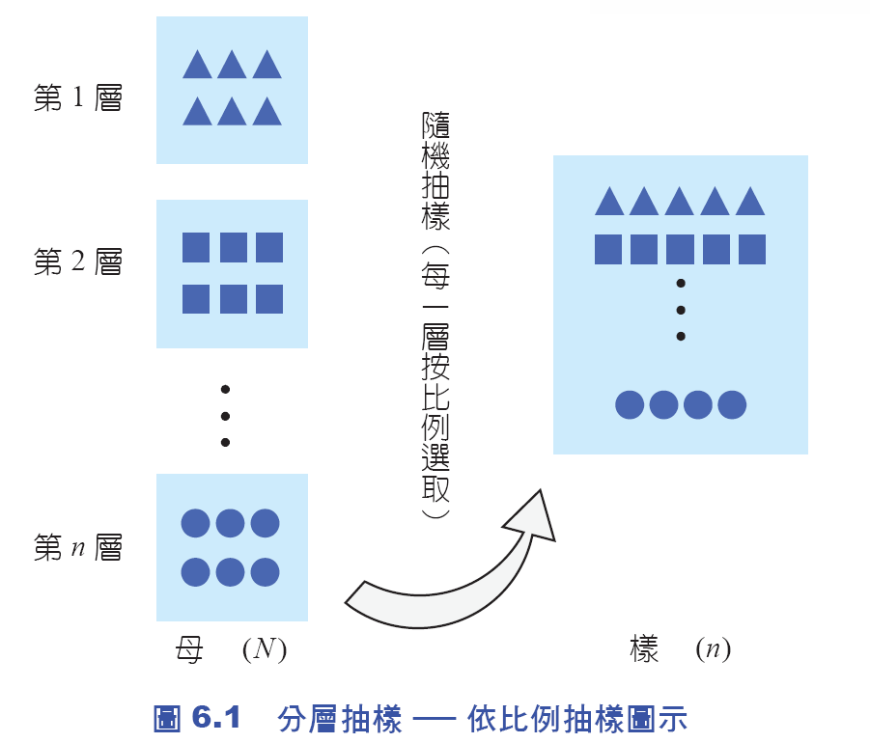
分層抽樣
將母體按照某個分類標準區分若干不重疊的區塊，然後再從每一個區塊中分別取出若干樣本
分層按「層內差異小，層外差異大」的原則進行分層
參考資料：現代統計學。廖敏治、蘇懿編著

Slide 9
分層抽樣
想要了解某個小學全體學生的平均身高，首先根據性別分成男、女兩層，然後每層中各自隨機選取樣本。

Slide 10
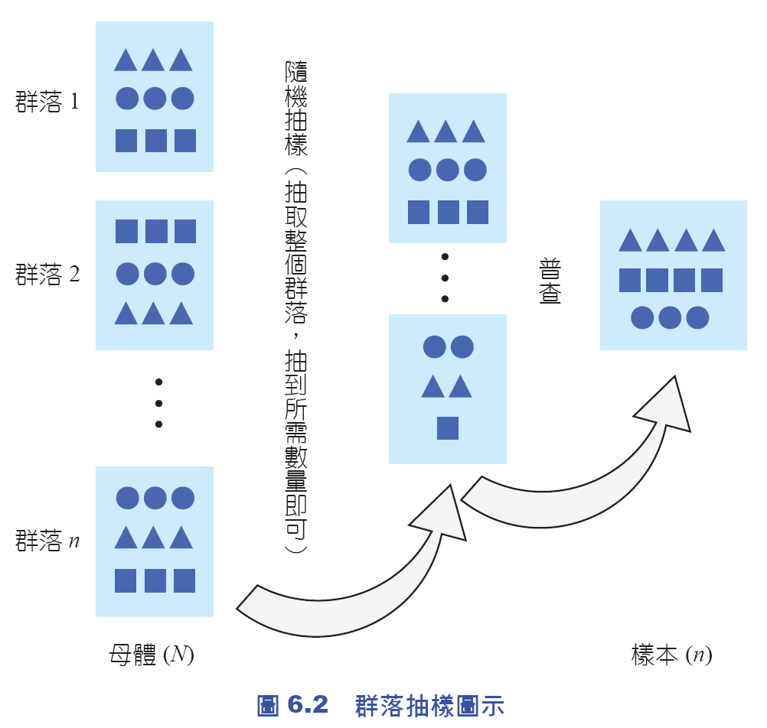
集群抽樣
將母體分成若干區塊，再從各區塊中選取一到數個區塊內的所有元素
按「層內差異大，層外差異小」的原則進行分區
參考資料：現代統計學。廖敏治、蘇懿編著

Slide 11
集群抽樣
某市教育局想瞭解三年級數學新教學方法的成效，在該市隨機抽取十個小學當成樣本學校。其中五個小學採用新的教學方法，另外五個小學採用舊的教學方法。上完一學年後，使用同一份試卷進行測試與比較。

Slide 12
兩階段抽樣
指先使用集群抽樣法，抽出部分集群後，再使用分層抽樣法對這些集群，按一定比例抽出樣本，稱為兩階段抽樣法。
兩階段抽樣法，可說是兩種方法的應用。

Slide 13
非機率抽樣
優點
  根據研究的特殊性，有其必要性
缺點
  難以評斷樣本之代表性
  無法估計精確度
  樣本偏差往往較大
種類
  立意抽樣、便利抽樣、滾雪球抽樣、配額抽樣

Slide 14
非機率抽樣
立意抽樣
  研究者為了他所研究的主題資料，為事先設定研究對象，再經過判斷而抽取的對象。
  又稱目的抽樣，它是憑研究人員的主觀意願、經驗和知識，從母體中選擇具有典型代表性樣本作為調查物件的一種抽樣方法。
  應用這種抽樣方法的前提是研究者必須對母體的有關特徵有相當高的瞭解。故其結果的客觀性常受到人們的懷疑。
  從全國優良志工的表揚大會中，利用參與表揚大會的志工調查志工的特質。

Slide 15
非機率抽樣
便利抽樣
  研究者為了他所研究的主題資料取得的方便，而任意選取的抽樣對象。又稱偶遇抽樣，是根據調查者的方便與否來抽取樣本的一種抽樣方法。
  如採取“街頭攔人法”，即在街上或路口任意找某個行人，將他(她)作為被訪者，進行調查。例如，在街頭向行人詢問對市場物價的看法，或請行人填寫某種問卷等。

Slide 16
非機率抽樣
便利抽樣
  方便抽樣簡便易行，能及時取得所需的資訊資料，省時、省力、節約經費，但抽樣偏差較大，一般用於非正式的探索性調查，只有在調查母體各單位之間差異不大時，抽取的樣本才有較高的代表性。
  調查人員想了解民眾對於規劃國民運動中心的停車位是否滿意，所以到該區域訪問在商圈逛街的民眾。

Slide 17
非機率抽樣
滾雪球抽樣
  研究者根據少數的元素再逐漸擴大樣本數，如同滾雪球一樣，越滾越大。
  使用前提是母體樣本單位之間具有一定的聯繫。
  在特定的母體成員難以找到時，是最適合採用的方式，例如，某研究部門在調查某市勞務市場中的保姆問題時，先訪問了7名保姆，然後請她們再提供其他保姆名單，逐步擴大到近百人。透過對這些保姆的調查，對保姆的來源地、從事工作的性質、經濟收入等狀況有了較全面的掌握。

Slide 18
非機率抽樣
配額抽樣
  研究者依據目的分層或偶然分層，分層後不隨機抽樣，而採分配比率後抽取樣本。
  採用配額抽樣，事先要對母體中所有單位按其屬性、特徵分為若干類型，這些屬性、特徵稱為“控制特徵”。如被調查者的年齡、收入、職業、教育程度等，然後，按各個控制特徵分配樣本數額。
  配額抽樣方法簡單易行，可以保證母體的各個類別都能包括在所抽樣本之中，故與其他幾種非隨機抽樣方法相比，樣本具有較高的代表性。

Slide 19
謝謝聆聽

